Slide 1

Mechalin
Разработчик:
Коняев И.Д.

Slide 2
Содержание
Прототип меню
Описание игры
Состояния перехода
Функциональные требования
Описание алгоритма ИИ врагов
Текущее состояние проекта
Планы на будущие
Ссылки

Slide 3
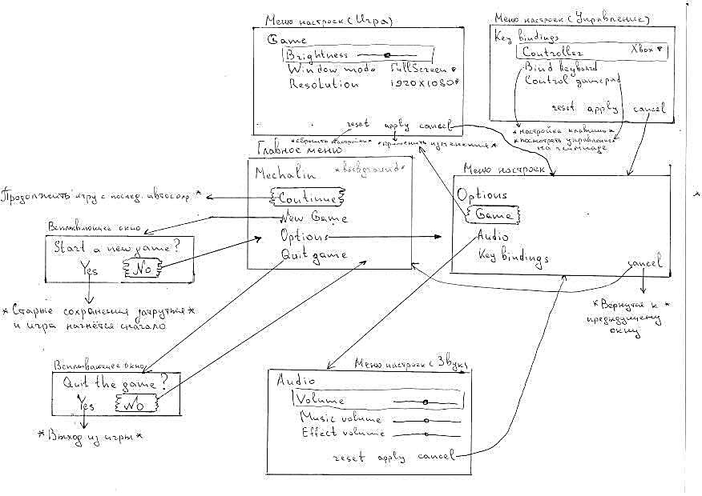
Прототип меню

Slide 4
Описание игры
Mechalin (название возможно будет меняться) — это игра в жанре экшен-платформер, в которой вы окунётесь в захватывающий сюжет. В центре событий оказывается противостояние двух фракция (условно Империя, которая держит всю власть над территориями и повстанцами, которые противостоят несправедливому режиму угнетения). Игроку предстоит взять на себя роль девушки Эли, которой не повезло оказаться между двух огней в самый неподходящий момент. Она живёт вместе со своим дедушкой в деревне механиков и постигает азы этого трудного ремесла, но происходят события, которые навсегда разделили жизни Эли на до и после. Вам предстоит пройти не лёгкий путь, который уготовлен Эли, узнать тайны этого мира и разрушить порядок, который был установлен Империей.

Slide 5
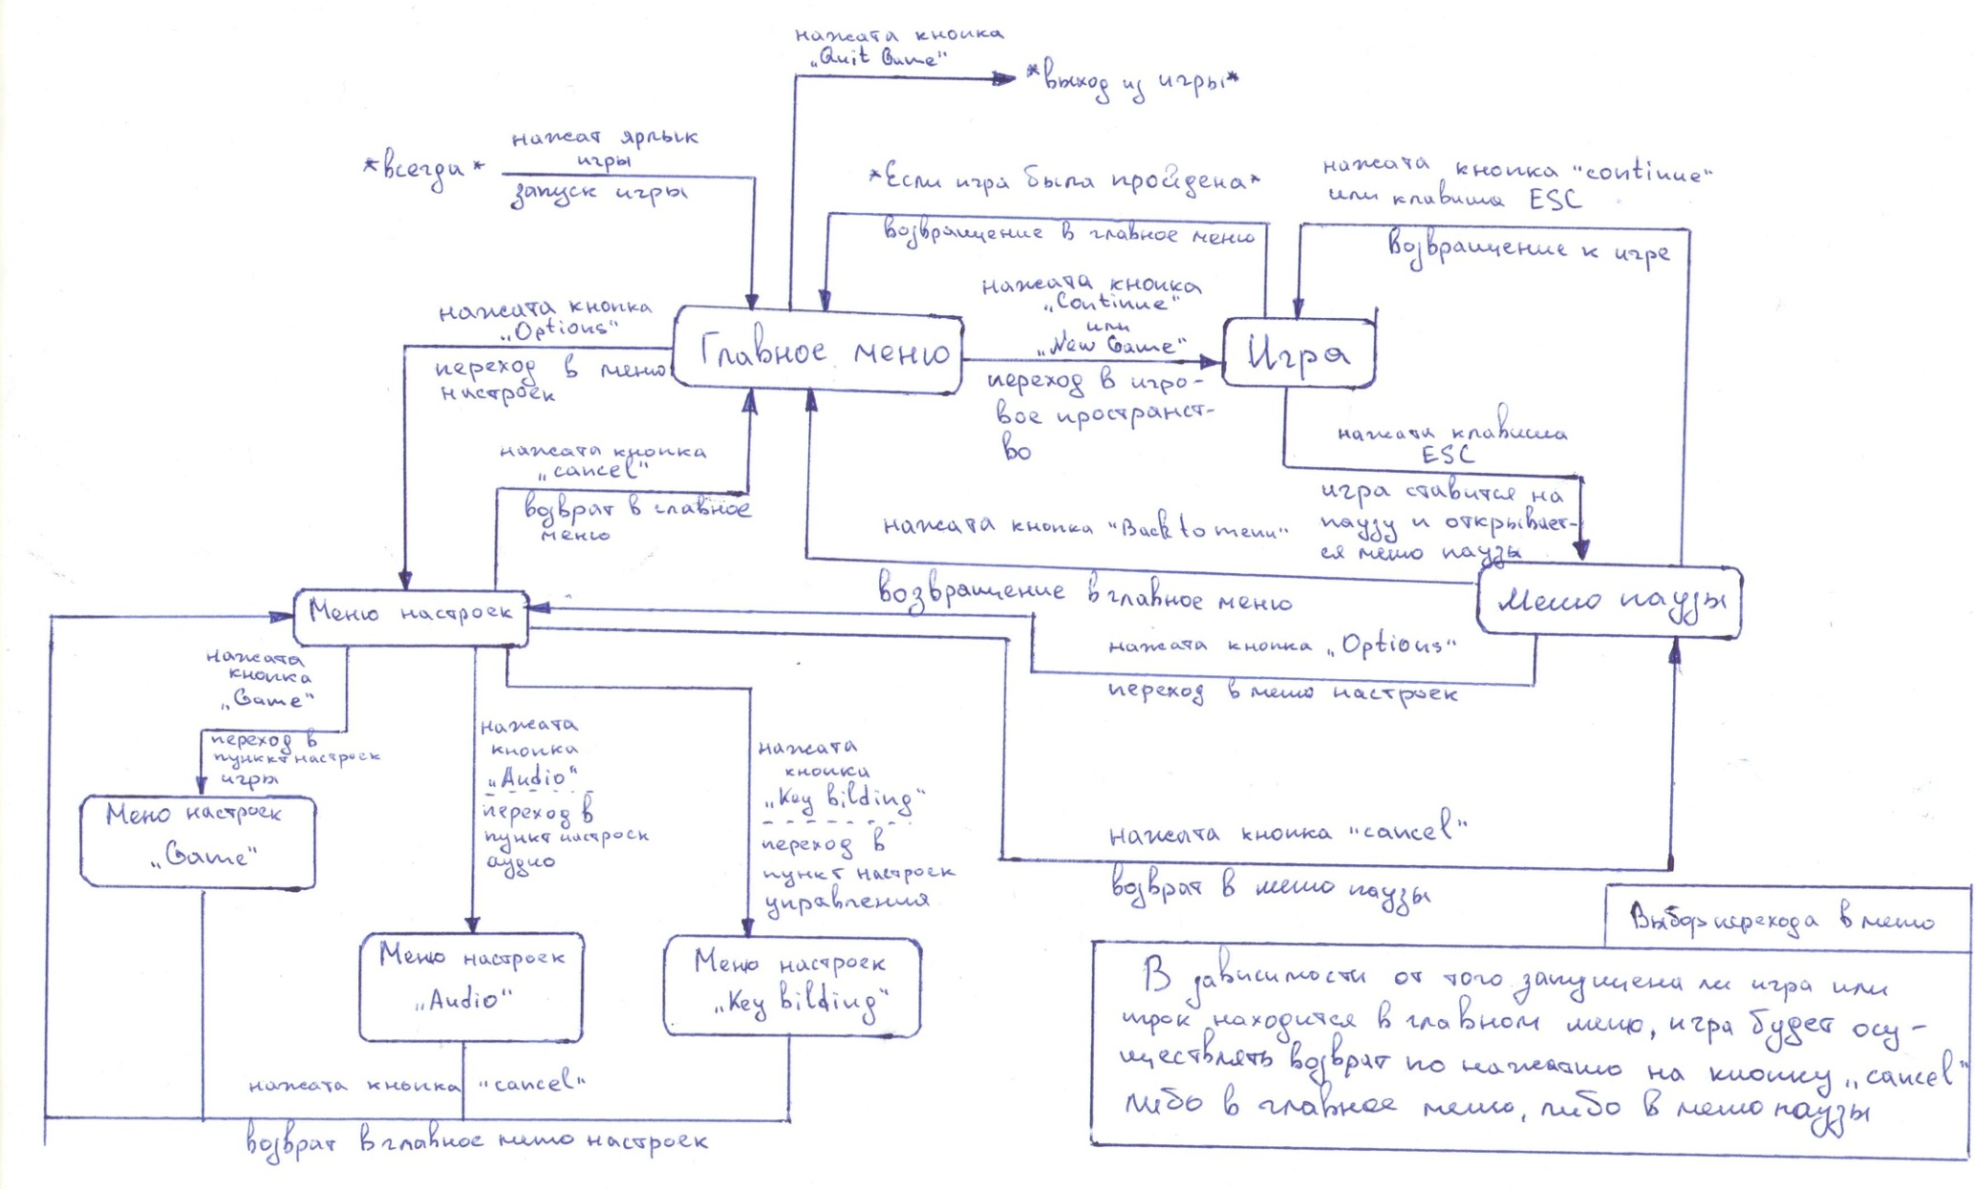
Состояния перехода

Slide 6
Функциональные требования
Игра происходит в вымышленной вселенной, где игроку предстоит пройти сюжетную линию от начала и до конца
Игрок будет иметь возможность прыгать по платформам (как в классических платформерах)
Игрок сможет драться использую как ближний бой (гаечный ключ), так и дальний бой (несколько видов огнестрельного оружия, различные гранаты и другие устройства)
У игрока будет возможность цепляться за уступы, карабкаться по лестницам и некоторым видам стен
В арсенале у игрока так же окажется аналог крюка кошки (позволит притягиваться к стенам на расстоянии или маневрировать по уровню) и импульсные ботинки (обеспечат двойной прыжок)
Игрок будет иметь способность перекатываться (делать скачки в разные стороны, да бы увернуться от атак врага)
По мимо этого в игре будут присутствовать уровни, где игроку предстоит отвлечься от привычного геймплея и полетать на самолёте или маневрировать в свободном падении с высоты (это позволит разнообразить геймплей и сделать игру более захватывающей)
В игре будут присутствовать боссы, которые бросят вызов навыкам игрока. Планируется сделать боссам несколько стадий, переключение между которыми будет происходить помере понижения хп у босса. С каждой новой стадией атаки босса будут меняться и становиться смертоноснее
По мимо боссов в игре буду обычные враги, которые будут препятствовать продвижению игрока на уровне. Если персонаж находится в их поле зрения на расстоянии, то одни типы врагов откроют огонь из дальнего оружия, а другие попытаются сократить дистанцию, чтобы ударить. Если же игрок подойдёт к врагу вплотную, то тот попытается атаковать персонажа в ближнем бою, чтобы откинуть его от себя.
Система получения урона будет иметь стандартный вид. При попадании по игроку снарядов врага или ударов в ближнем бою полоска хп игрока будет уменьшатся и при достижении полного нуля игрок погибнет, а игра перезапустится с ближайшей контрольной точки.
В игре будет представлена система колектоблсов и достижений, которые сподвигнут игроков играть более вниматело
Одна из интересных особенностей игры в том, что у Эли будет свой персональный компаньон — летающий робот Cube(Кьюб), сокращение от Кьюберт. Он будет помогать взламывать различные панели и проникать в закрытые комнаты. Помимо этого он будет помогать в бою, оглушая врагов своим шокером.
В игре планируется ввести ряд увлекательных головоломок, связанных в первую очередь со взломам систем для проникновения куда-либо или для кражи нужных данных, а так же будет ряд стандартных задач по типу передвинуть ящики так, чтобы залезть куда-либо

Slide 7
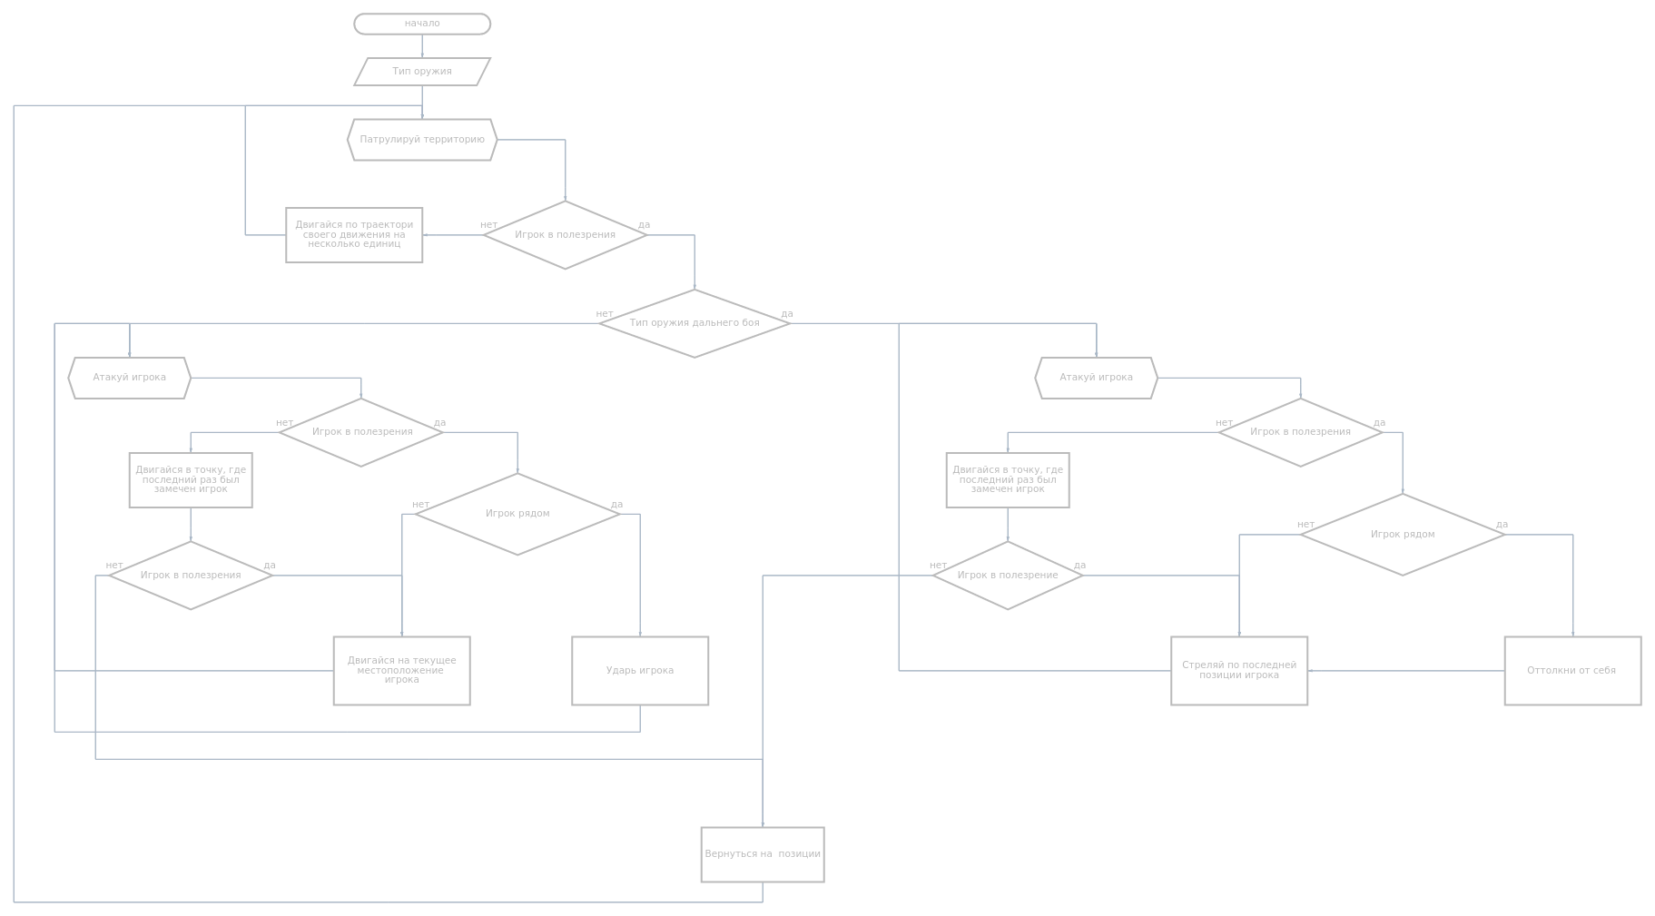
Алгоритм ИИ врагов

Slide 8
Текущее состояние проекта
Игровой движок: Godot 3.2.3
На текущий момент игра находится на стадии подготовки. Требуется до конца довести все идеи касательно функционала игры, сюжета и концептов персонажей.
Пока это тестовые наброски будущего функционала. Очень велика вероятность того, что многое кардинально изменится в ходе разработке. Могут измениться как механики игры (удалены или добавлены), так и названия с именами (название игры, фракций и имена героев).

Slide 9
Планы на будущее
Создание образов всех ключевых героев
Реализация базового функционала игры
Улучшение механик игры
Улучшение графики
Добавление музыки и звуковых эффектов
Добавление плавных анимаций героев
Выпуск демо-версии игры
Написание сюжета игры

Slide 10
Ссылки
Для ознакомления с функциональными требованиями и для того, чтобы продолжать следить за развитием проекта посетите страничку проекта на GitHub

